Slide 1


Гетерогенные некаталитические системы. Поверхность соприкосновения. Лимитирующая стадия. Процессы в системе Г-Ж.
Преподаватель: Абильдина Айназ Кайратовна, PhD, ассоц.проф. Кафедры «Химические процессы и промышленная экология»
a.abildina@satbayev.university

Slide 2

Гетерогенные процессы
Гетерогенные процессы.
Большинство химических реакций, используемых в химико-технологических процессах, протекает с участием веществ, находящихся в разных фазах. По виду участвующих в процессе фаз различают следующие гетерогенные процессы:
● газ – твердое (Г – Т); к этому типу процессов относятся адсорбция и десорбция газов, возгонка, обжиг руд, окисление металлов, восстановление твердых оксидов, горение твердых топлив;
● жидкость – твердое (Ж – Т); адсорбция, растворение, выщелачивание, кристаллизация;
● газ – жидкость (Г – Ж); абсорбция, десорбция из жидкости, концентрирование растворов испарением растворителя, конденсация, перегонка жидких смесей - дистилляция, ректификация;
● несмешивающаяся система жидкость – жидкость (Ж – Ж); экстракция, эмульгирование;
● твердое – твердое (Т – Т); спекание, процессы получения цемента и керамики, высокотемпературный синтез неорганических материалов;
● многофазные системы газ – жидкость – твердое и др.

Slide 3
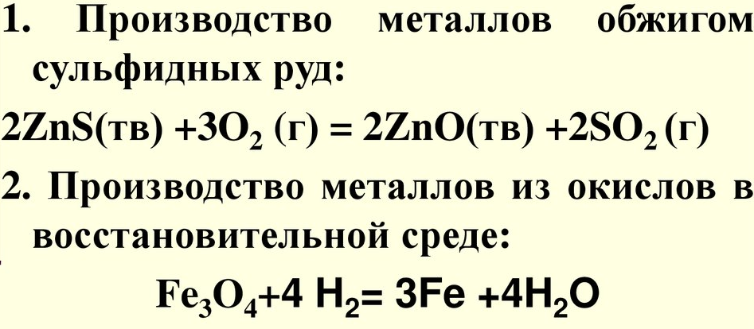
По виду участвующих в процессе фаз различают следующие гетерогенные процессы:
● газ – твердое (Г – Т); к этому типу процессов относятся адсорбция и десорбция газов, возгонка, обжиг руд, окисление металлов, восстановление твердых оксидов, горение твердых топлив;

Slide 4
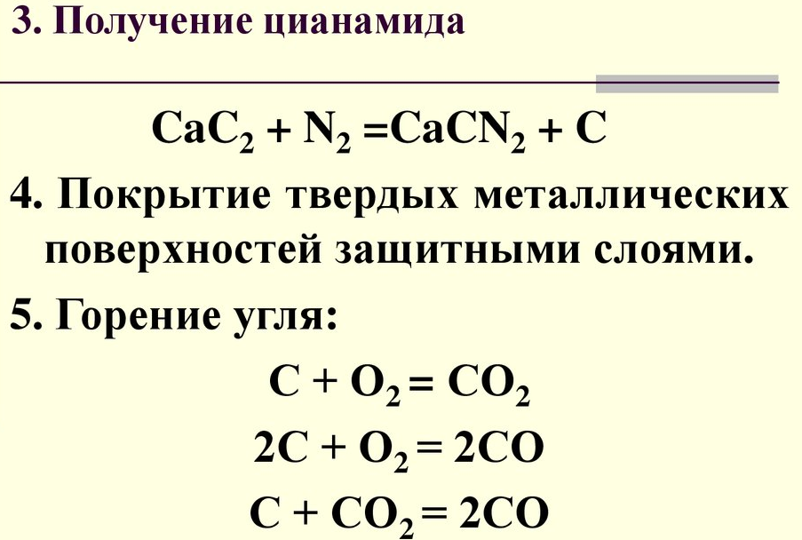

Slide 5
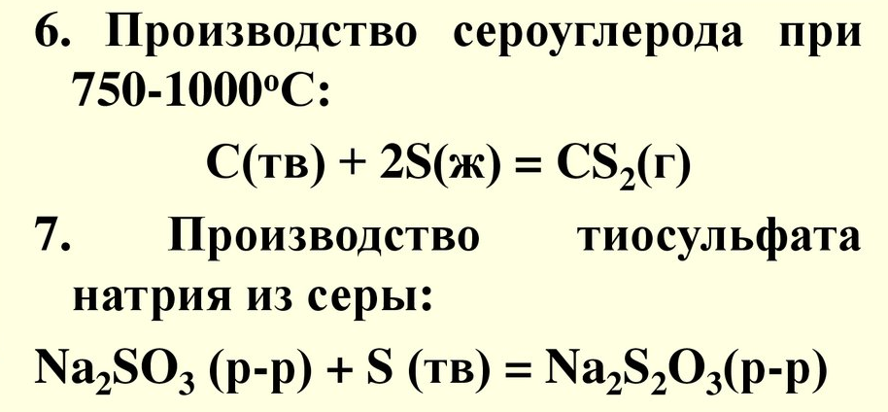

Slide 6
Гетерогенные процессы в системе «газ-жидкость»
широко используются в химической технологии.
а) в качестве самостоятельных процессов получения необходимых продуктов
Абсорбция аммиака растворами азотной кислоты при производстве аммиачной селитры NH4NO3 или растворами серной кислоты при производстве сульфата аммония (производство удобрений)
Хлорирование жидких ароматических углеводородов (органический синтез)
б) в качестве вспомогательных процессов очистки газовых смесей
Абсорбция углекислого газа водными растворами моноэтаноламинами (МЭА)
Абсорбция карбоната калия с целью очистки синтез-газа в производстве аммиака
Абсорбция диоксида серы растворами сульфита и гидросульфита аммония при санитарной очистке газов

Slide 7
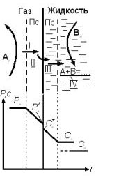
Основные теоретические положения
Схема процесса взаимодействия газа с жидкостью:
соприкасаются потоки газа и жидкости;
имеется граница раздела фаз;
компоненты переносятся через поверхность раздела фаз;
реакция протекает в одной из фаз или в обеих.
В пределах выделенного элемента концентрации компонентов в каждой из фаз одинаковы. В качестве такого элемента можно выделить газовый пузырь с некоторым объемом жидкости вокруг него, или каплю в газовом объеме, или элементарный участок пленочного газо-жидкостного потока.

Slide 8
Вариант процесса.
Исходные компоненты содержатся в газе - А и в жидкости - В. Их содержание определено условиями процесса:
парциальное давление А в газе - Р_{A} и концентрация В в жидкости - С_{В}. Реакция протекает в жидкой фазе.
A_{г} + B_{ж} = R_{ж} + (S_{г})
Скорость реакции описывается кинетическим уравнением
r = kC_{A}C_{B}
где C_{A} - концентрация A в жидкой фазе.
Структура процесса.
1) Перенос компонента A из объема газа через газовый пограничный слой к поверхности раздела фаз (этап I).
2) Перенос A через поверхность раздела из газа в жидкость (этап II).
3) Перенос A от поверхности раздела через пограничный слой в объем жидкости (этап III).
4) Реакция между A и В в жидкости (этап IV).
Полагаем, что реакция сосредоточена в объеме жидкости. Продукты реакции не влияют на скорость процесса и параметры массопереноса

Slide 9
Вариант процесса.
Гетерогенный процесс горения угля (Г-Т), который складывается из пяти стадий:
• внешняя диффузия О₂ (через пограничный газовый слой);
• внутренняя диффузия О₂ (через слой золы);
• химическая реакция;
• внутренняя диффузия СО₂ (через слой золы);
• внешняя диффузия СО₂ (через пограничный слой газа).
В любом гетерогенном химическом процессе можно выделить три основных одновременно протекающих процесса:
1) диффузия реагентов к границе раздела фаз;
2) химическая реакция;
3) диффузия продуктов реакции из зоны реакции.
1 – уголь; 2 – зола; 3 – пограничный слой газа
Схема горения угля

Slide 10
Скорость гетерогенных процессов
Уравнение скорости гетерогенного химико-технологического процесса можно записать и таким образом:
Под скоростью гетерогенного химического процесса понимают количество одного из реагентов или продуктов реакции, которое прореагирует или образуется в единицу времени на единице поверхности раздела фаз:
где К – коэффициент массопередачи (зависит от химической природы и физических характеристик реагентов, их агрегатного состояния, гидродинамики процессов, конструкции реактора и др.); F_{уд} – удельная поверхность контакта фаз, приходящаяся на единицу объема или массы; ∆С – движущая сила процесса (разность концентраций или давлений).
где i – стехиометрический коэффициент i –го реагента или продукта; F –реакционная поверхность.

Slide 11
Интенсификация гетерогенных процессов
Наиболее медленными стадиями, каждая из которых может тормозить весь процесс, являются:
1) химическая реакция;
2) диффузия;
3) одновременно химическая реакция и диффузия.
Гетерогенный химико-технологический процесс обычно состоит из нескольких стадий, а его общая скорость определяется скоростью наиболее медленной (лимитирующей) стадии.
В первом случае, скорость диффузии велика по сравнению со скоростью химической реакции; тогда говорят, что процесс протекает в кинетической области. Во втором случае, скорость химической реакции значительно больше скорости диффузии – процесс протекает в диффузионной области (во внешне- или внутридиффузионной). В третьем случае, скорости отдельных стадий соизмеримы, тогда говорят, что процесс протекает в переходной (смешанной) области.
I – кинетическая область; II – переходная область; III – диффузионная область
Зависимость общей скорости процесса r от температуры T

Slide 12
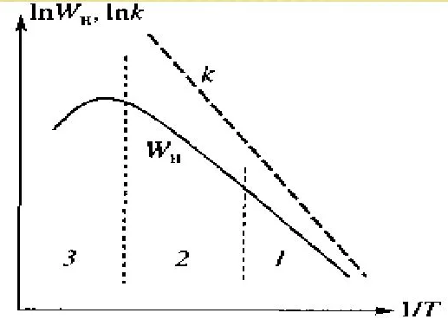
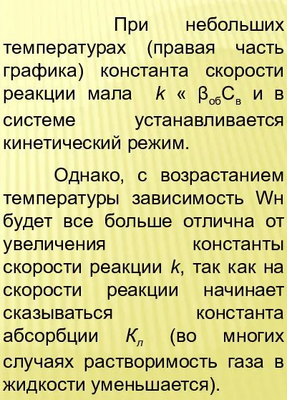
СПОСОБЫ ОПРЕДЕЛЕНИЯ ЛИМИТИРУЮЩЕЙ СТАДИИ
Зависимость наблюдаемой скорости превращения Wн в гетерогенном процессе Г-Ж и константы скорости реакции k от температуры Т; режимы процесса:
1 – кинетический, 2 – переходной, 3 - диффузионный

Slide 13
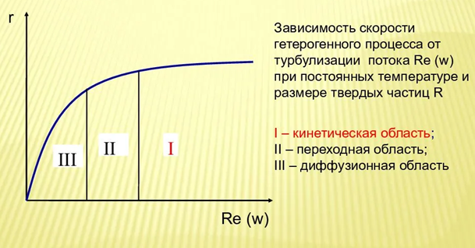
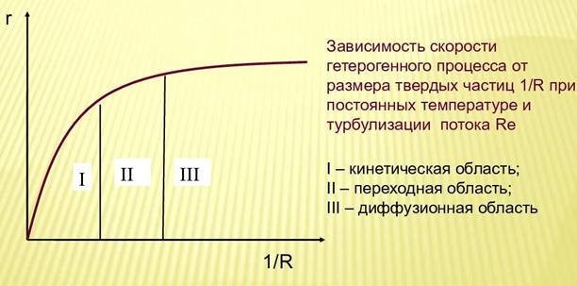

Slide 14

Область процесса
Способ интенсификации
Общая скорость процесса определяется скоростью химической реакции, поэтому для увеличения коэффициента скорости и общей скорости процесса необходимо повышать температуру (I-ая область) или применять катализатор, снижающий энергию активации.
1) Если процесс протекает в кинетической области, то создают условия, ускоряющие химическую реакцию;
2) Если процесс протекает в диффузионной области, то ускоряют процесс диффузии;
3) Если же процесс протекает в переходной области, то создают условия, повышающие и скорость химической реакции, и скорость диффузии.
Если процесс протекает в диффузионной области, то для повышения скорости такого процесса необходимо уменьшить толщину пограничного слоя газа, для чего увеличивают скорость газового потока или усиливают его турбулизацию.
β - коэффициент массообмена, D – коэффициент диффузии, δ - толщина пограничного слоя

Slide 15
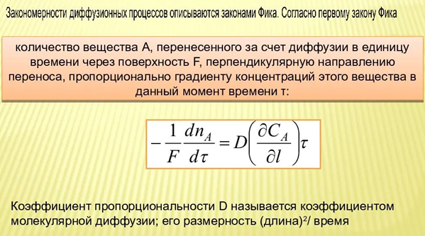
Перенос массы в направлении поверхности соприкосновения фаз может происходить в результате молекулярной диффузии и конвекции, вызванной гидростатическими силами, течением потока или использованием перемешивающих устройств. Отдельный случай представляют собой движение турбулентного потока, в котором можно различить две зоны: ламинарную (слой около поверхности соприкосновения фаз – пограничный слой) и турбулентную (в глубине фазы – ядро потока).
Считая, что в турбулентной зоне концентрация практически выравнивается, перенос массы в такой системе можно представить как молекулярную диффузию через пограничный ламинарный слой с эффективной (приведенной) толщиной. Перенос вещества до границ раздела фаз называется массоотдачей.

Slide 16
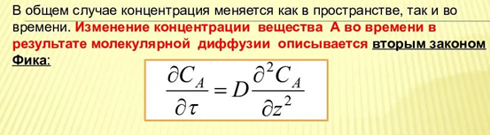
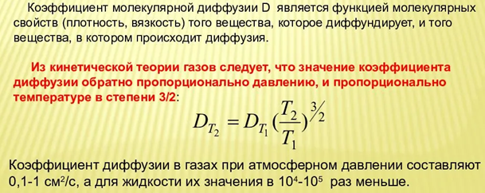

Slide 17
Математическая модель
W_{I} = W_{II} = W_{III} = W_{IV}
Перенос через газовый пограничный слой
W_{I} = -β_{г}F(Р_{A}* - Р_{A}),
где β_{г} - коэффициент массообмена между газом и поверхностью раздела фаз;
Р_{A}* - парциальное давление А у поверхности раздела фаз;
F - величина поверхности раздела фаз.
Перенос через поверхность раздела фаз осуществляется на расстоянии размера молекул, и можно полагать, что приповерхностные парциальное давление в газе Р_{A}* и концентрация в жидкости С_{A}* находятся в равновесии
С_{A}* = K_{a}Р_{A}*,
где K_{a} - константа абсорбции.
Перенос А через пограничный слой жидкости
W_{II} = -β_{ж}F(C_{A} - С_{A}*),
где β_{ж} - коэффициент массообмена между поверхностью раздела фаз и объемом жидкости.
Реакция протекает в объеме жидкости V_{ж}, и скорость превращения А в объеме: W_{IV} = -kC_{A}C_{B}V_{ж}
Приравниваем W_{I}, W_{II} и W_{IV}:
-β_{г}F(Р_{A}* - Р_{A}) = -β_{ж}F(C_{A} - С_{A}*) = - kC_{A}C_{B} V_{ж}

Slide 18
Поток через границу раздела фаз заменяется условием фазового равновесия:
С_{A}* = K_{a}Р_{A}* .
Из трех уравнений:
С_{A}* = K_{a}Р_{A}*
-β_{г}F(Р_{A}* - Р_{A}) = -β_{ж}F(C_{A} - С_{A}*)
-β_{ж}F(C_{A} - С_{A}*) = - kC_{A}C_{B}V_{ж}
можно определить три неизвестные - установившиеся концентрации Р_{A}*, С_{A}* и C_{A}.

Slide 19
С помощью несложных математических преобразований получаем
С_{A}* = (β_{ж}C_{A} + β_{г}Р_{A})/(β_{ж} + β_{г}/K_{a})
Здесь использована удельная поверхность раздела фаз
S_{уд} = S/V_{ж},
обычно используемая для характеристики развитости площади контакта жидкости и газа.
Если перенос из одной среды в другую проходит через несколько последовательных этапов, то его интенсивность определяют общим коэффициентом массопереноса между газом и жидкостью β:
1/β = K_{a}/β_{г} + 1/β_{ж}

Slide 20
Способ интенсификации гетерогенных процессов
Поверхность контакта фаз. Поверхность контакта фаз может быть увеличена главным образом за счет соответствующего аппаратурного оформления процесса, т.е. путем применения различных по устройству реакторов.
Движущая сила. Движущая сила гетерогенного процесса выражается уравнением:
∆С = С_{п.ф.} – С_{з.р}
где С_{п.ф.} – концентрация исходного вещества в передающей фазе; С_{з.р} - концентрация исходного вещества в той же фазе в зоне реакции.
Изменение движущей силы процесса ∆С во времени τ
Для интенсификации (увеличения скорости) гетерогенных процессов необходимо:
1 - увеличивать поверхность контакта фаз (независимо от области протекания процесса);
2 - увеличивать движущую силу процесса (независимо от области протекания процесса), для чего надо а) повышать концентрацию исходных веществ (давление в газовой фазе); б) уменьшать концентрацию продуктов;
3 - увеличивать коэффициент массопередачи, для чего надо а) при протекании процесса в кинетической области повышать температуру и концентрации реагирующих веществ; б) при протекании процесса в диффузионной области повышать скорость потоков, увеличивать перемешивание и т.д.

Slide 21
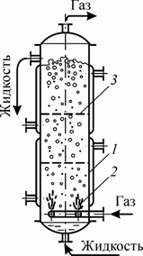
Взаимодействие "газ-жидкость" представлено в промышленности несколькими разновидностями по способу контакта фаз:
барботаж (диспергированный газ в виде пузырей поднимается в слое жидкости);
орошение (диспергированная в виде капель жидкость пролетает через газ);
пленочное течение (жидкость пленкой стекает по поверхности, поток газа проходит вдоль нее);
контакт в насадочной колонне (близко к пленочному течению - жидкость стекает по насадке в виде нерегулярной, возмущенной пленки, газ проходит в свободном пространстве);
газо-жидкостной поток (потоки газа и жидкости движутся спутно, в одном направлении).
Барботажный колонный аппарат:
1 - емкость; 2 - барботер; 3 - перегородка

Slide 22
Контакт фаз достигается перемешиванием. Перемешивание (увеличение поверхности контакта фаз) может осуществляться различными способами:
1) барботаж газа через жидкость (например, в тарельчатых колоннах), газ диспергирован в жидкости; пузырьки газа служат своеобразными перемешивающими агентами
2) распыление жидкости в виде капель или струй в газовом потоке, жидкость диспергирована в газе
барботаж газа (пара) через жидкость
Распыление жидкости
3) перемешивание механическими мешалками

Slide 23
Аппаратурное оформление процессов Г-Ж
В полых башнях поверхностью соприкосновения фаз служит поверхность капель, образующихся при разбрызгивании жидкости в башне с помощью различных устройств
Общая поверхность (поверхность контакта фаз F) определяется по формуле:
F = 0,3/ρR
где F - поверхность, приходящаяся на 1 кг разбрызгиваемой жидкости; ρ - плотность жидкости, г/см³; R - радиус капель, см.
Для увеличения контакта фаз в системе Г – Ж процесс часто проводят в башнях с насадкой или в полых башнях.

Slide 24
Аппараты, в которых осуществляются газожидкостные реакции:
1) Насадочный абсорбер
2) Колонна с ситчатыми переточными тарелками
3) Пленочный абсорбер
4) Абсорбер с барботажным слоем

Slide 25
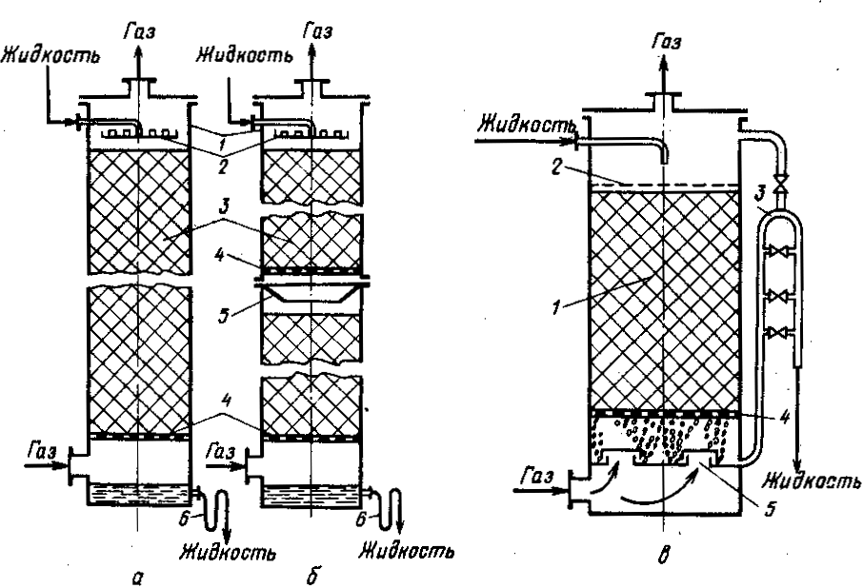
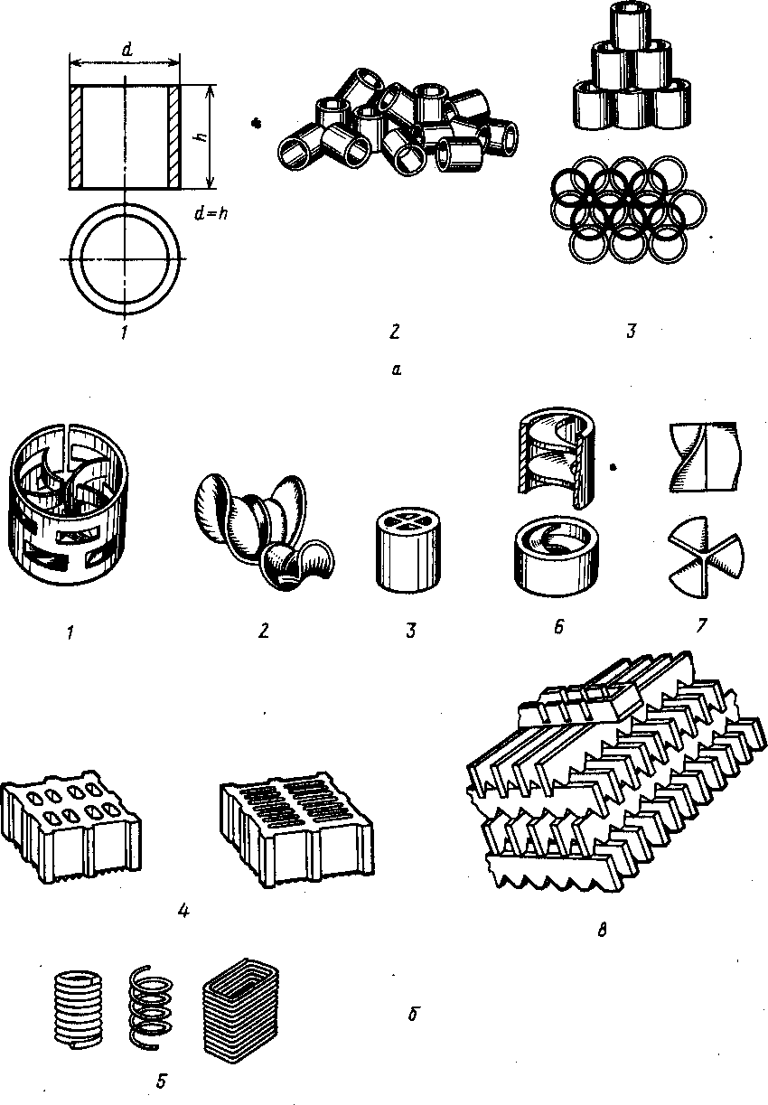
Насадочный абсорбер
Насадочный абсорбер представляет собой колонну, заполненную насадкой – твердыми телами различной формы.
В насадочной колонне 1 (рис. а, б) насадка 3 укладывается на опорные решетки 4, имеющие отверстия или щели для прохождения газа и стока жидкости, которая достаточно равномерно орошает насадку 3 с помощью распределителя 2 и стекает по поверхности насадочных тел в виде тонкой пленки вниз.
Поверхностью контакта фаз в насадочной колонне является смоченная поверхность насадки. Поэтому насадка должна иметь возможно большую поверхность в единице объема.
В промышленности используют большое число разнообразных по форме и по размерам насадок, изготовленных из различных материалов (металла, керамики, пластических масс и др.).
Виды насадок
А – насадка из колец Рашига
1 – отдельное кольцо 2 – кольца навалом 3 – регулярная насадка
Б –фасонная насадка
1 – кольца Палля 2 – седлообразная насадка
3 – кольца с крестообразными перегородками 4 – керамические блоки
5 – витые из проволоки насадки 6 – кольца со внутренними спиралями
7 – пропеллерная насадка 8 – деревянная хордовая насадка

Slide 26
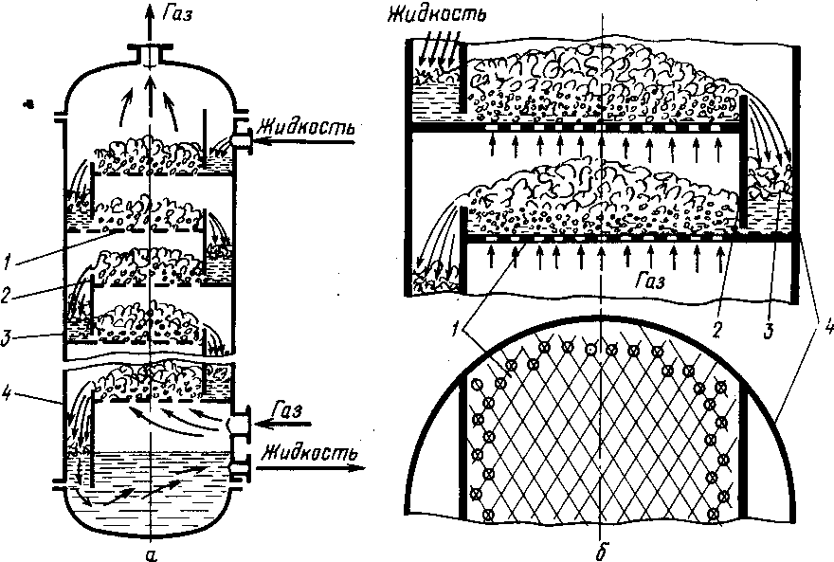
Колонна с ситчатыми переточными тарелками
Данный абсорбер представляет собой вертикальный цилиндр – колонну, внутри которой на определенном расстоянии друг от друга по высоте колонны размещаются горизонтальные перегородки – ситчатые тарелки. Тарелки служат для развития поверхности контакта фаз при направленном движении этих фаз (жидкость течет сверху вниз, а газ проходит снизу вверх) и многократном взаимодействии жидкости и газа.
а – колонна с тарелками
б – Две соседние тарелки
1 - тарелки
2 – переточные перегородки или трубы с порогами
3 – гидравлические затворы
4 – корпус колонны

Slide 27
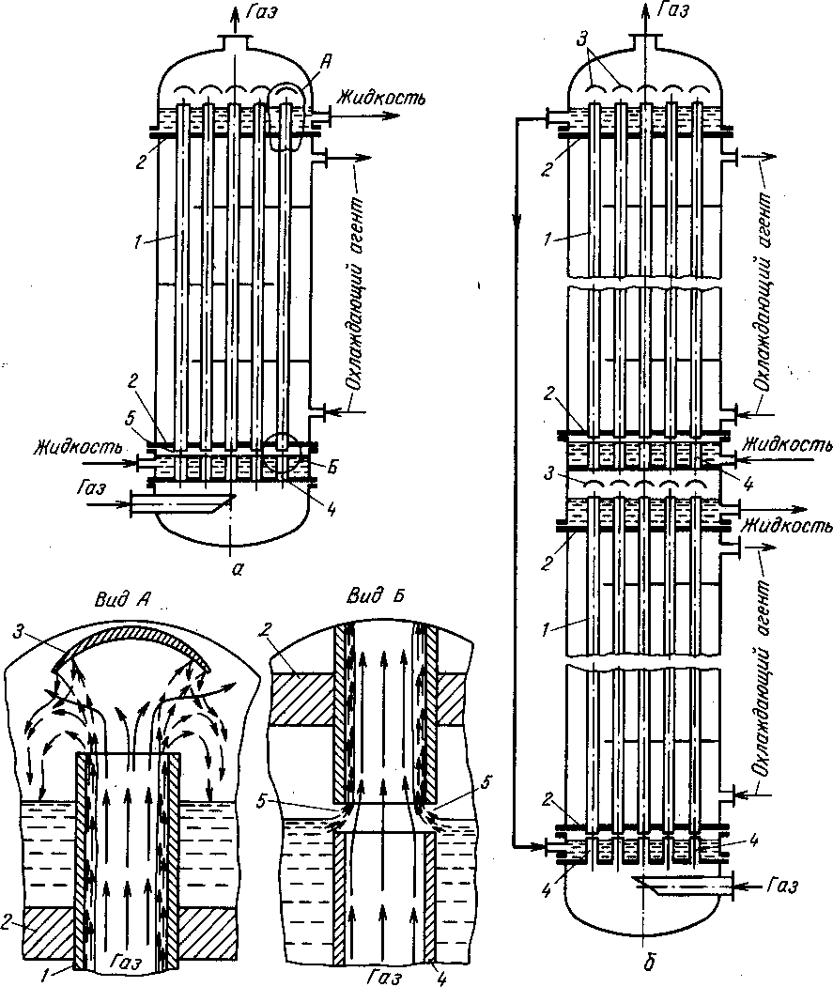
Пленочный абсорбер с восходящим движением пленки
В пленочном абсорбере поверхностью контакта фаз является поверхность жидкости, текущей по твердой, обычно вертикальной стенке.
Данный аппарат состоит из пучка труб 1, закрепленных в трубных решетках 2. Газ проходит через распределительные патрубки 4, расположенные соосно с трубами 1.
Абсорбент поступает в трубы через щели 5 (узел б). Движущийся с достаточно высокой скоростью газ увлекает жидкую пленку снизу вверх, т.е. абсорбер работает в режиме восходящего прямотока. По выходе из труб 1 жидкость сливается на верхнюю трубную решетку и выводится из абсорбера.
Для снижения брызгоуноса с отходящим газом в абсорбере устанавливаются брызгоотбойники 3.
С целью охлаждения абсорбента в межтрубное пространство подают охлаждающий агент.
Для повышения эффективности процесса применяют многоступенчатые абсорберы подобного типа (рис. б) – двухступенчатый пленочный абсорбер с восходящим движением жидкости.

Slide 28
